Slide 1


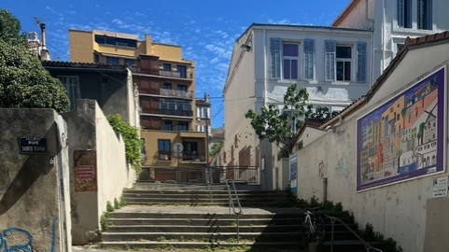
Maternelle Sainte-Sophie
Rôle du jardin pédagogique dans les relations entre parents et école
Restitution publique des résultats d’enquête : “Jardins pédagogiques, écoles et familles”, Marseille, 19 mai 2025, CMA Chartreux
OISSIF Nesrine, NGUYEN Emilie,
FONTAINE-SENATORE Kaëna, FAIDI Marwa
Atelier d’Aménagement et Géographie Sociale”, 3ème année de licence de Géographie Aménagement, encadré par Claire Bénit, 2024-2025

Slide 2
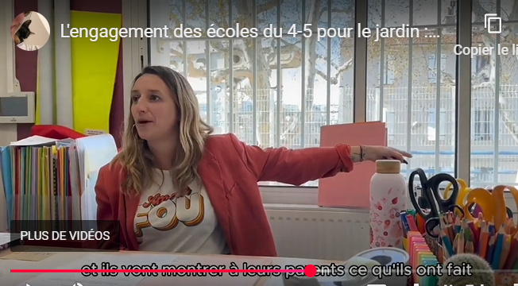
Notre point de départ
« Trois histoires de Jardin pédagogique », Documentaire créé par L Gillet, A Lenomand, & A Bertrand 2024 (AMU & Atelier Marseille 4-5)
« Le soir moi je vois sortir les enfants et ils vont montrer à leurs parents ce qu’ils ont fait, donc ils parlent aussi du jardin.
Il y a des parents qui viennent récupérer les enfants, qui ne leur parlent pas trop … En sortant, des enfants pour lesquels c’est le cas, hop on tire papa, on tire maman par la main, on va montrer, « voila ce que j’ai fait, qu’est ce que c’est, à ben j’ai oublié, viens on va demander à Julia ».
Ils reviennent, me demandent. On explique, et on discute. Et ça crée toute une vie de l’école »
(Mme Olive, directrice école maternelle Ste Sophie, 2024)
https://atelier4-5.mmsh.fr/index.php/documents/video-trois-histoires-de-jardin-pedagogique-marseille

Slide 3
Questionnement et méthodologie
Le jardin pédagogique est-il ou peut-il être un levier de lien social entre école et familles, à l’école maternelle Ste Sophie?
Méthodologie
2 visites le 24/04/2025 et le 02/05/2025
Observation d’une séance au jardin le 02/05/2025
Entretiens réalisés avec
  La directrice
  Deux membres de l’APE
  Une ATSEM
  3 parents (attendant hors de l’école)
Difficultés à interroger les parents: hâte, timidité
Notre plan :
Le jardin pédagogique répond à un besoin dans une école défavorisée, au sein d’un quartier populaire et très minéralisé
Plusieurs projets de végétalisation se sont succédé dans l’école et autour – certains portés par les parents, d’autre par l’école, sans réelle coordination
L’école investit aujourd’hui activement son projet de jardin pédagogique – de petite taille, vu les moyens humains réduits, mais sans faire appel aux parents, alors qu’un encadrement adulte supplémentaire serait probablement utile.
Notes:
Pas la peine de lire la méthodo/ la mentionner: les gens la voient s’ils veulent

Slide 4
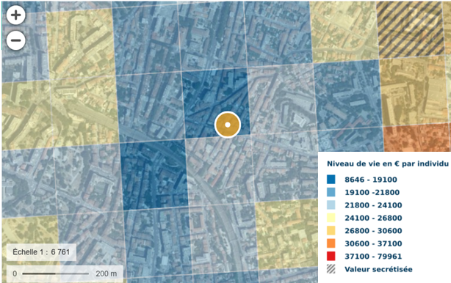
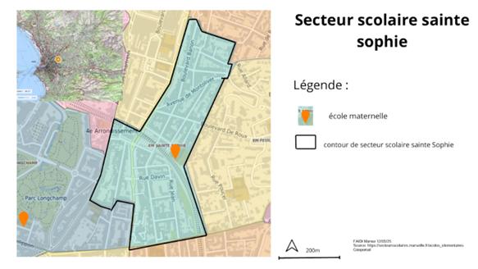
1 - Un jardin pédagogique pour une petite école de quartier populaire
Une école recevant en majorité un public populaire
Un quartier minéralisé, en manque d'espaces verts et d’espaces publics
Une école qui faute d’espace intérieur, développe un jardin pédagogique dans de petits bacs potagers.
Mais un ancien Jardin pédagogique développé par la mairie centrale, aux bacs de taille peu adaptée à l’âge des enfants (abandon, usage comme parc à tortues)
Connaissance du Jardin et participation des parents: contrastée entre familles de classes moyennes et familles modestes ?
“On a beaucoup de familles où seul un des deux parents travaille, voire pas du tout. Il y a pas mal de chômage. Pas mal de mamans toutes seules aussi. Après, c'est varié. On a quelques familles un peu plus sur des catégories socio-professionnelles, un peu plus élevées. Mais c'est une poignée."
(Mme Olive, directrice)

Slide 5
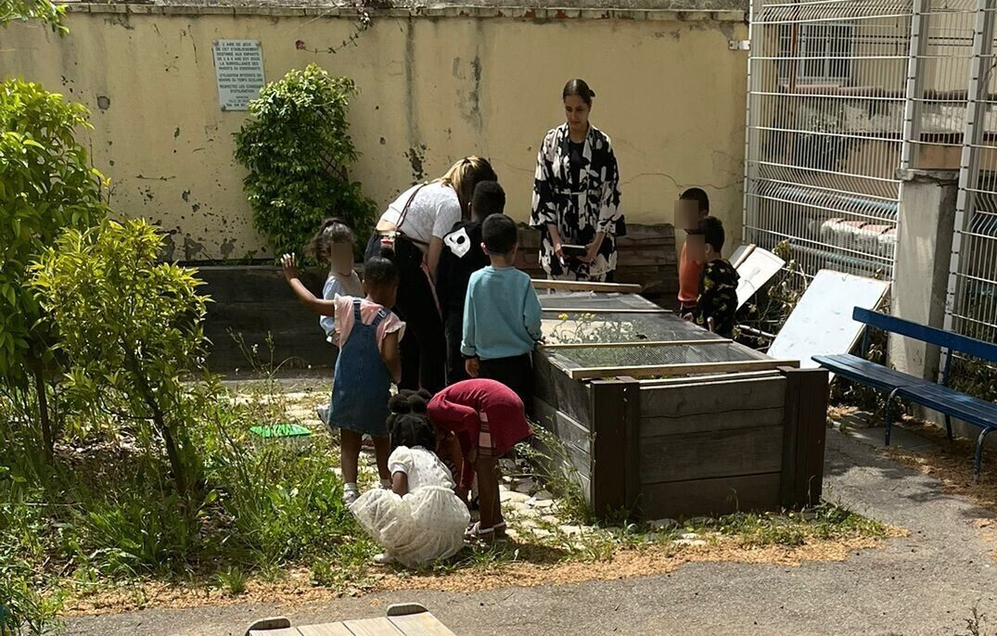
Un projet de l'école peu connu de certains parents, notamment de classes populaires
Discussion (en arabe) avec trois mères arabophones, qui attendent leur enfant dehors, sans entrer dans l’école
" J'en vois pas l'utilité du jardin, à part des petits arbres il n'y a rien”.
“A part pour les journées de dons, on ne nous en parle jamais“
"Je parle pas très bien français, je n'ai jamais entendu parler du jardin”
« C’est bien beau leur truc de jardinage mais voilà, l’école manque de tout. »
« Oui je connais, la directrice et le jardin. On devait amener des pots, et mon fils il a ramené des fraises. Ils sont parfaits dans cette école, très gentils »
© Nesrine Oissif, le 05/05/2025. Ancien jardin pédagogique, transformé en mini zoo. La directrice donne à manger aux tortues. Certains enfants regardent, d’autres observent des insectes au sol.
Echec de notre tentative d’interroger des parents qui sont entrés dans l’école chercher leur enfant (vendredi soir, date mal choisie)
Deux entretiens avec des responsables d’APE, CSP +, très investis dans le jardin: rôle moteur dans les mobilisations

Slide 6
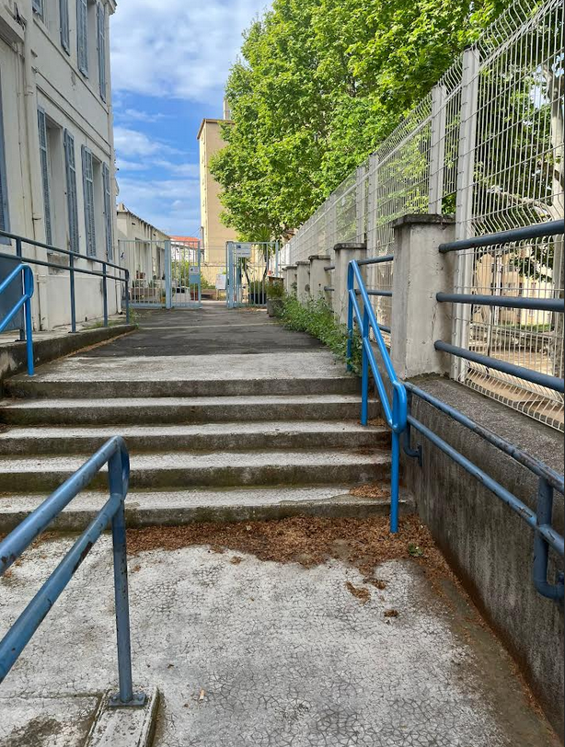
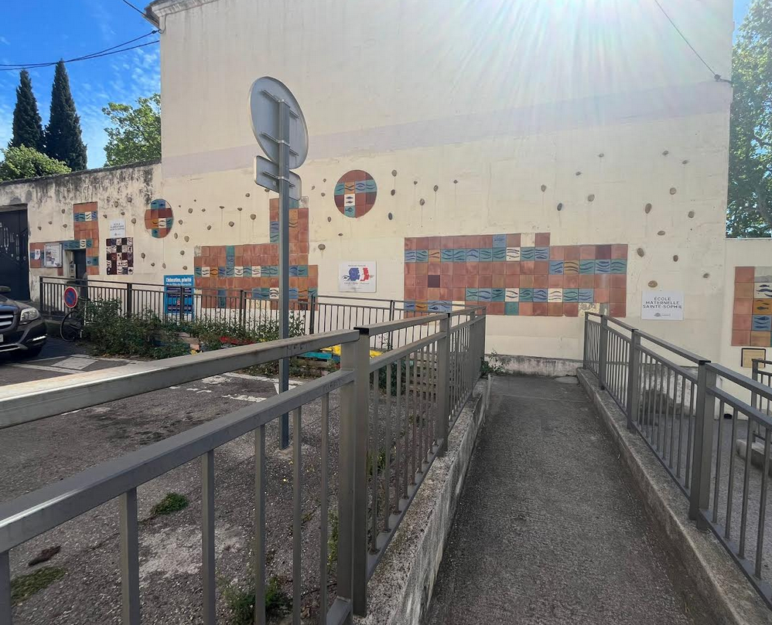
2 - Trois projets de jardins pédagogiques qui se succèdent, portés par les parents d’élèves ou par l’école, sans coordination
Végétalisation de l’école maternelle et de la rue par l’Association des Parents d’Elèves, 2009-2013, sans les personnels enseignants
"Avec l’ancienne directrice, on a fait énormément de choses, et notamment le jardinage pédagogique. Mais avec des enseignants, pas tant que ça. La directrice avait envie, mais c'est plutôt lorsqu'on avait un enseignant ou une enseignante motivée qu'on pouvait faire ça. Et en fait, la réalité, c'est que c'était beaucoup les parents qui ont fait. Tous les jours, on restait pour arroser” (ancien président de l’APE, 2009-2012)
« Il y avait deux bacs complètement délabrés devant la maternelle. Les gens s'en servaient comme poubelle. Je ne me voyais pas, vu l'état du truc, dire aux enfants on va planter quelque chose là. On les a enlevés» (Mme Olive, 2025)
© Nesrine Oissif, le 05/05/2025.

Slide 7
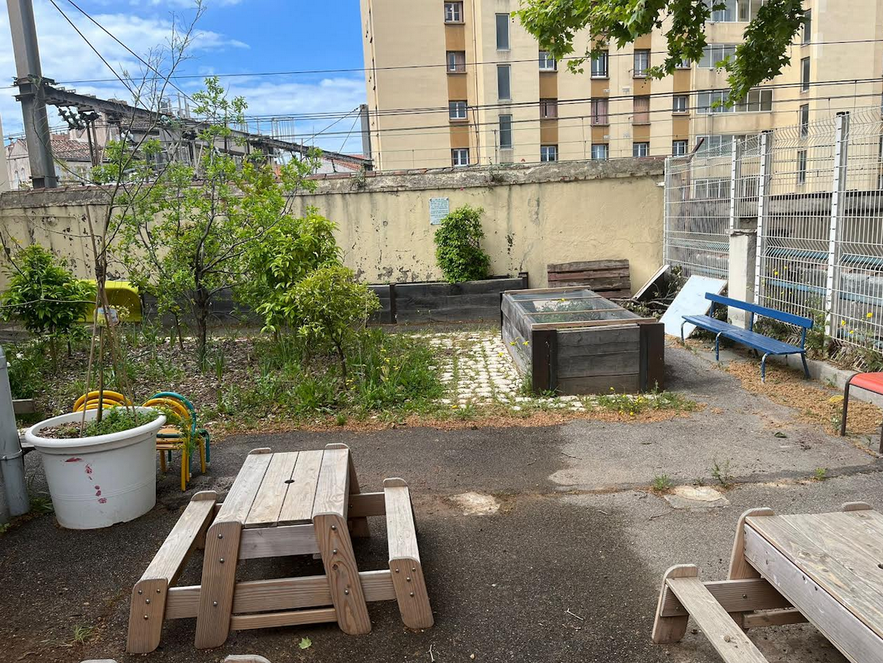
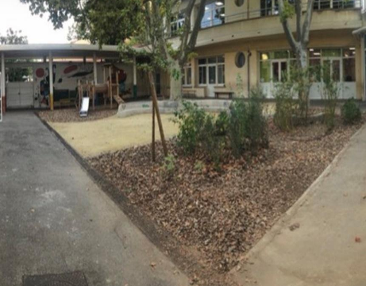
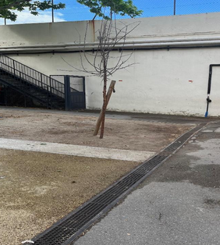
2021-23 : végétalisation de la cour d’école et mise en place de bacs potagers par les pouvoirs publics: Mairie et école, avec le soutien du programme Marseille en Grand
« On a des élèves très petits et les bacs de la mairie sont très hauts. C’est des choses toutes bêtes mais qui n’ont pas été pensées pour eux. Autour d’un bac, on a mis une marche, mais même les grandes sections ont du mal... On les utilise plutôt comme bac pour nos tortues ! ​ On a utilisé l’argent de Marseille en Grand pour acheter d’autres bacs et du matériel à taille d’enfant. » Mme Olive
“La cour végétalisée est complètement en friche. On a eu pleins de soucis ! Un problème de dangerosité : on a dû faire arracher toutes les plantes. En avril-mai-juin on a toutes les eaux usées des sanitaires qui se déversent dans l’espace végétalisé de la cour donc tout est mort. On avait des plantes à hauteur de visage d’enfant avec des branches acérées, sans feuilles, sans rien” Mme Olive
Avant :
Après :
© Nesrine Oissif, le 05/05/2025.
© Nesrine Oissif, le 05/05/2025.
Etudiantes en anthropologie, 2023

Slide 8
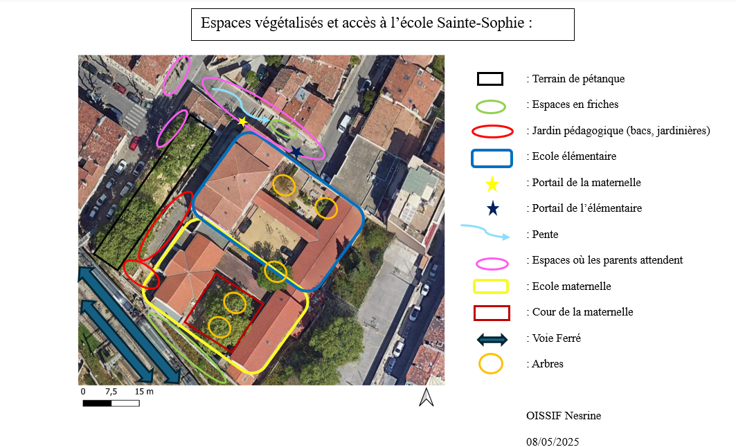
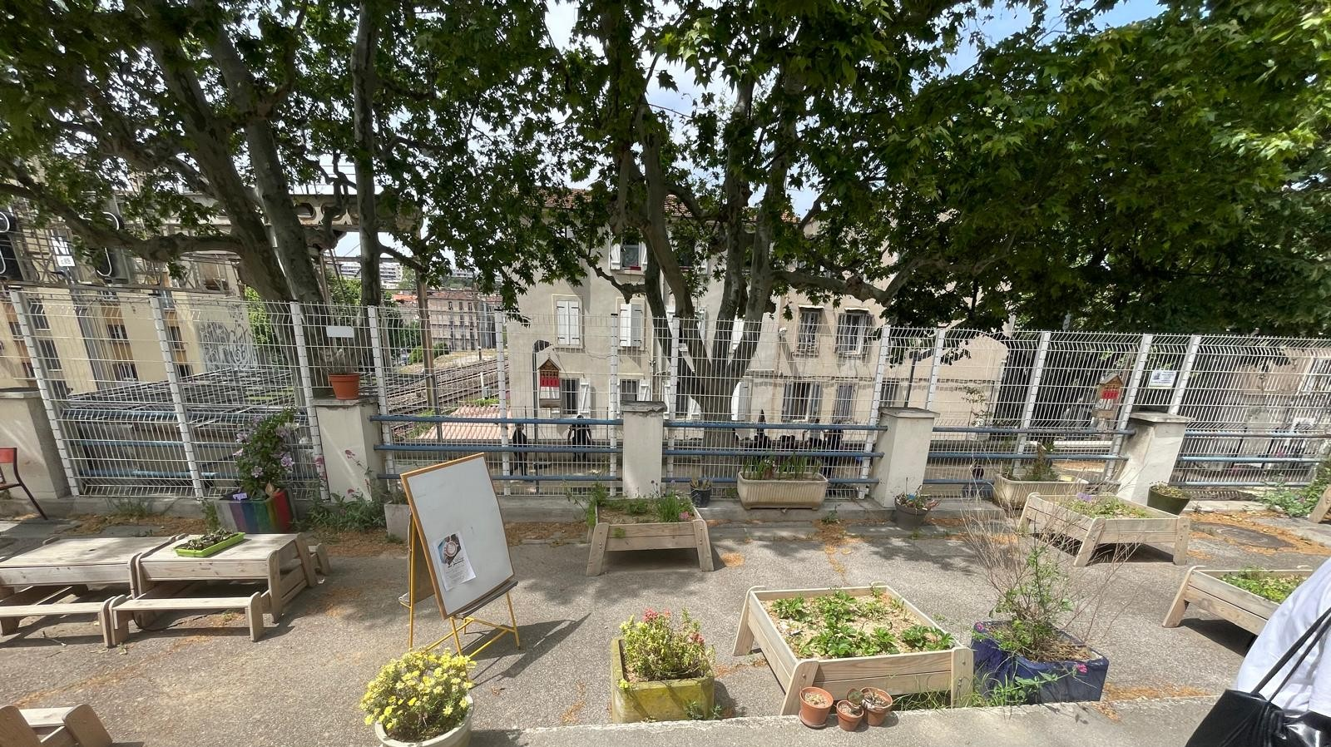
Espoir d’extension du jardin pédagogique vers le terrain de boule attenant à l’école, porté par l’actuelle APE – sans que ce soit un besoin exprimé par l’école?
« On voulait récupérer le terrain de boules pour agrandir le jardin pédagogique de l'école. Pour que l'école puisse avoir un terrain plus grand, pour pouvoir installer tous les gros bacs que l'école a reçus.​
Nous on est pas mal mobilisés au sein de l'APE là- dessus, mais ce n’est pas vraiment l'école qui nous a demandé quoi que ce soit. C'est plutôt nous qui nous sommes emparés du sujet, on va dire ».​ APE actuelle, 2025
© Marwa le 5/05/2025. Le terrain de boule, séparé de l’école par un grillage. Durant l’activité certains enfants regardaient les boulistes, intrigués par “le jeu où tu jettes les boules” (Chloé, 4 ans)

Slide 9
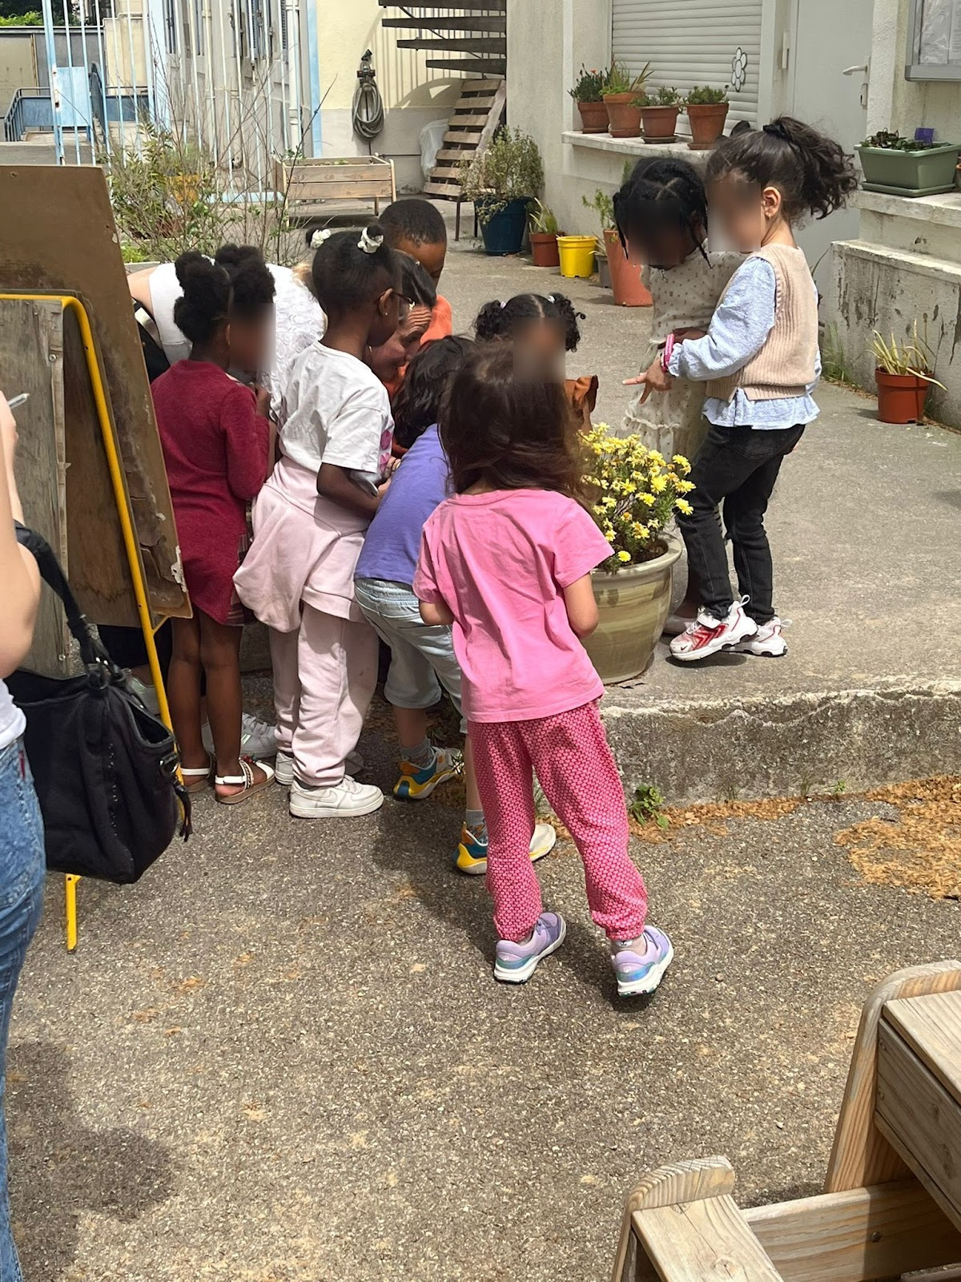
Partie 3 : un fort investissement de l'école dans l'activité de jardinage
A travers notre regard :
Seulement deux encadrants = la directrice et l'Atsem
Au début = en demi-classe ils ont fait divers activités en même temps : chasse aux insectes, découverte de la terre
Après la récréation = en classe entière, les moyens accompagnent les petits pour faire l'arrosage des plantes

Slide 10
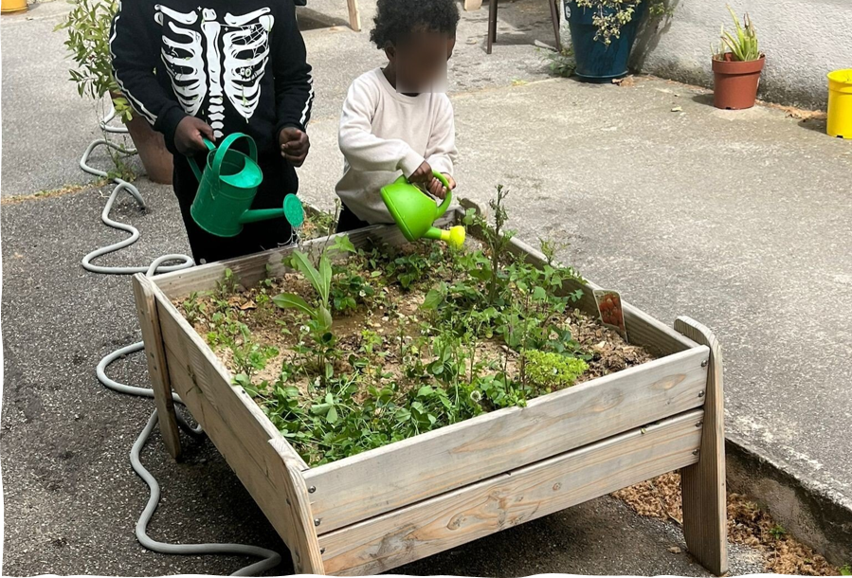
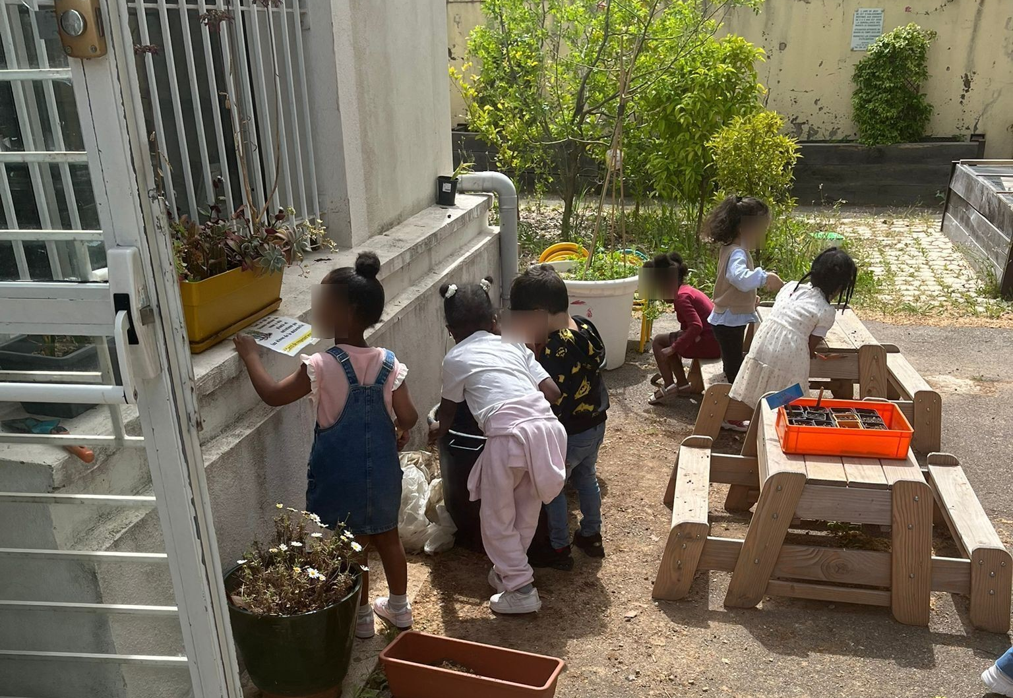
La classe travaillent ensemble en même temps = compliquer de gérer à deux un grand groupe ? (enfant qui pleure, etc)
Former des petits groupes ou laisser les enfants faire ? = besoin de plus d'encadrants?
Autonomie ou manque d'encadrants?

Slide 11
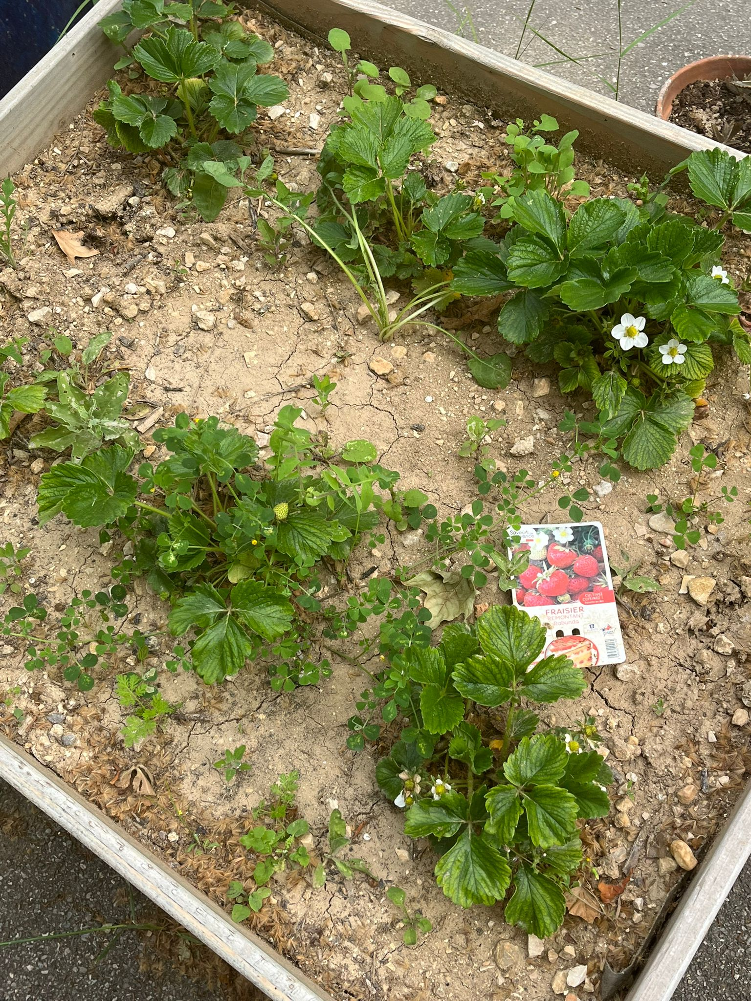
Conclusion : Une potentielle ouverture ?
"je prends souvent de temps de décharge pour animer ces ateliers-là.
Mais si à un moment donné mon temps de décharge diminue, alors il va peut-être y avoir besoin de plus de parents aussi. “
(Mme Olive)
Un jardin pédagogique permet à certains enfants issus de familles modestes un accès à de la nature peu fréquent par ailleurs
Une méthode pédagogique inclusive, notamment pour des élèves allophones
Une envie visible de l'APE de s'engager dans le projet jardin
Une difficulté potentielle des équipes péagogiques à trouver suffisamment d’encadrants pour animer les élèves en petits groupes au Jardin
Occasion de mobiliser les parents?
Merci de nous avoir écoutées !

